Slide 1
Пересказ рассказа В.А. Сухомлинского
«Яблоко и рассвет»
Подготовила: воспитатель Детского сада – СП МБОУ Алтайской СОШ №1 им. П.К. Коршунова
Ловчикова Татьяна Ивановна

Slide 2

Василий Александрович
Сухомлинский

Slide 3
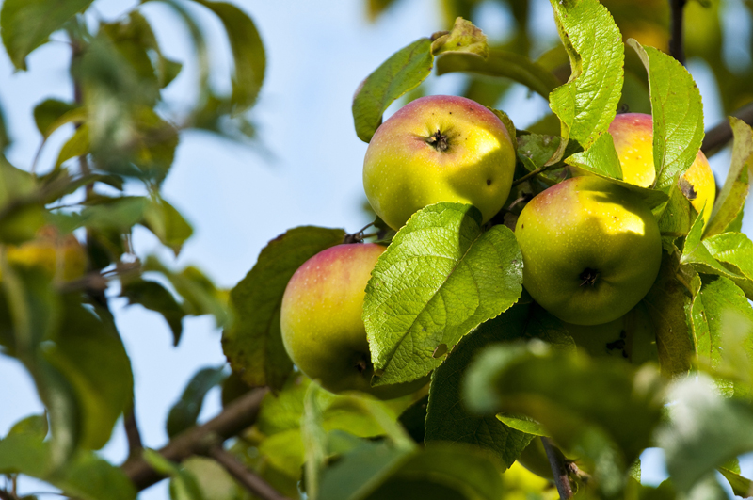
Яблоко и рассвет

Slide 4
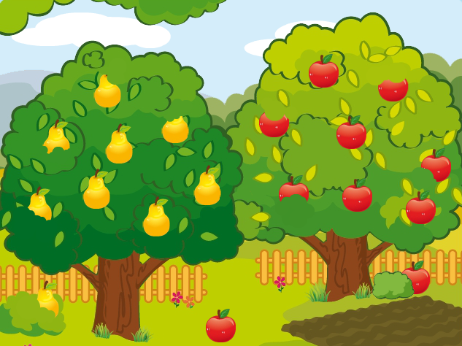
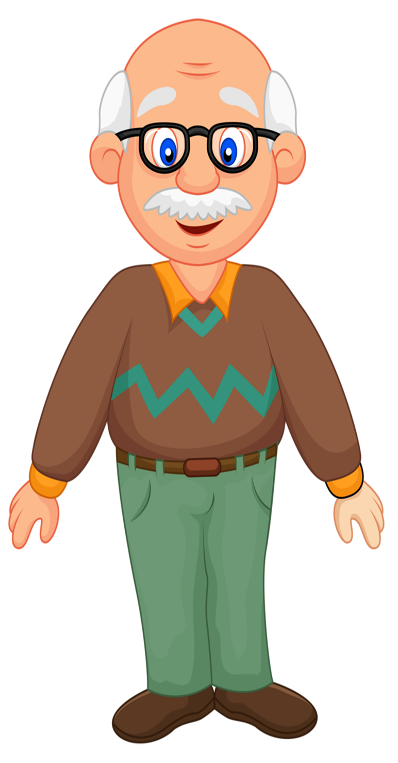
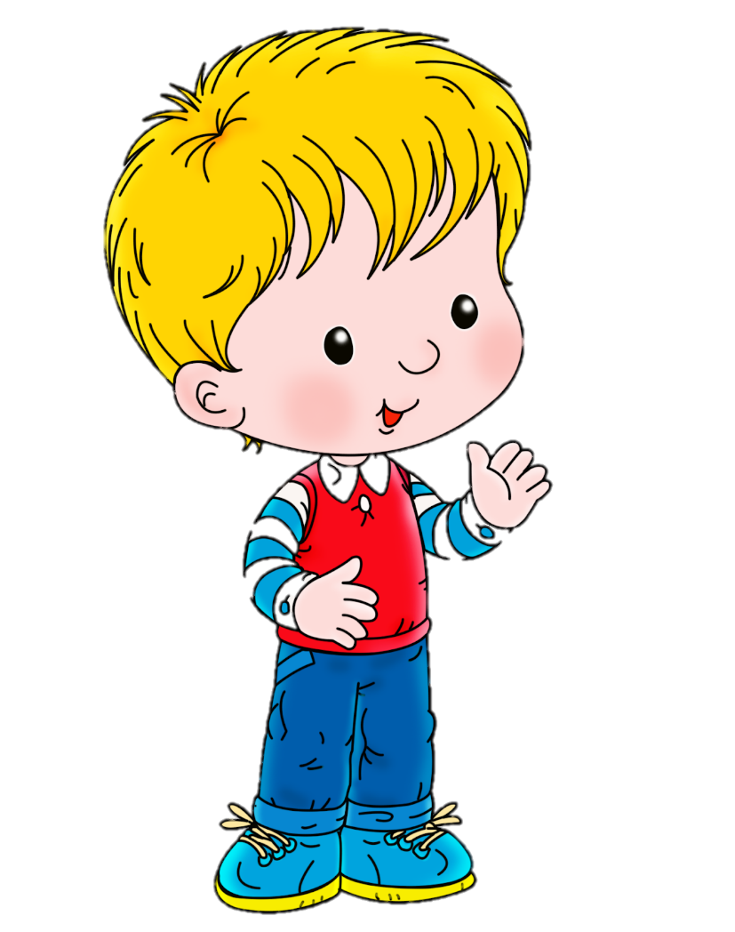

Slide 5

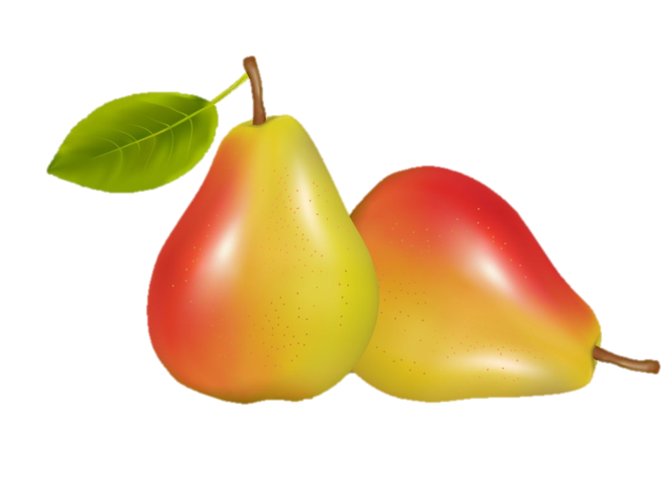
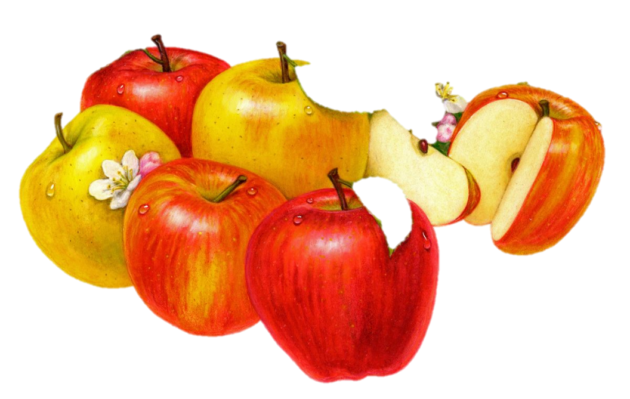

Slide 6
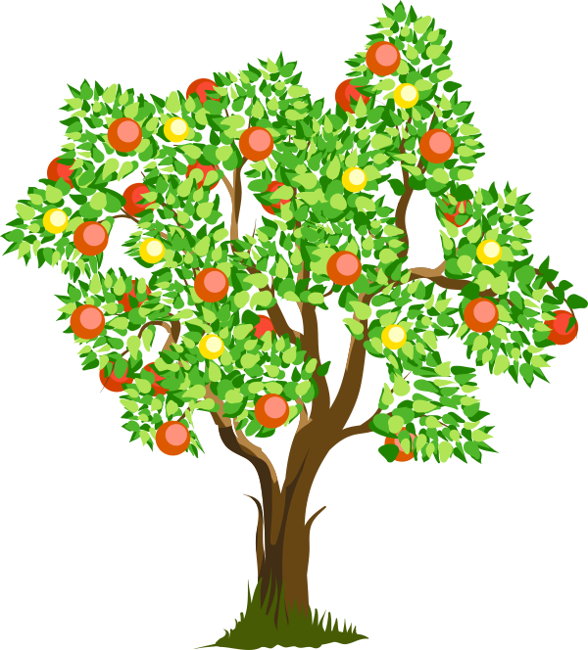

Slide 7


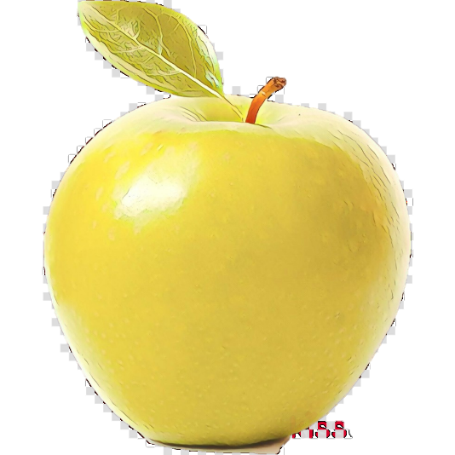

Slide 8
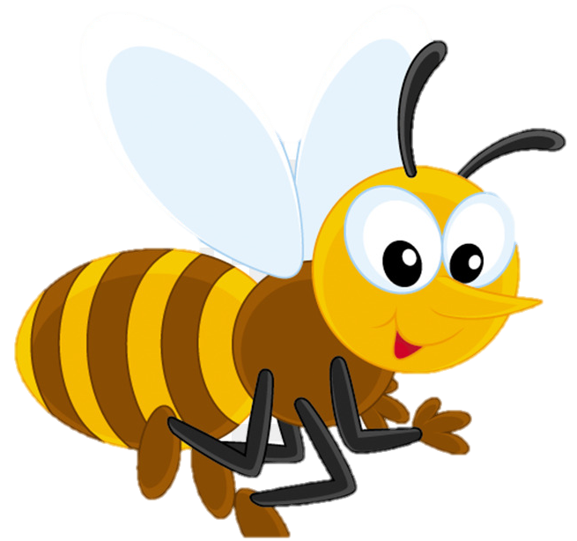
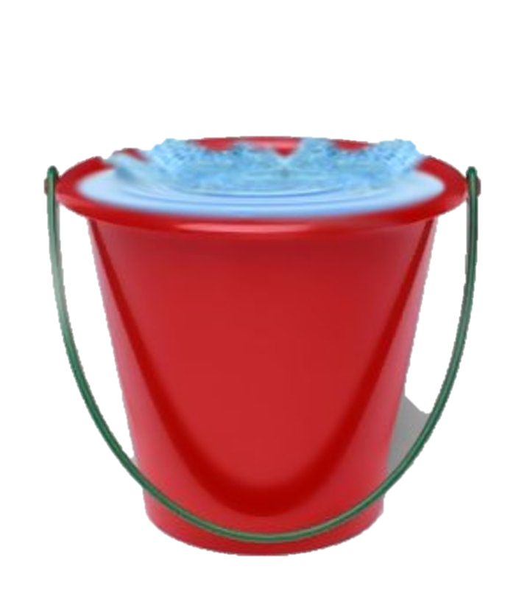
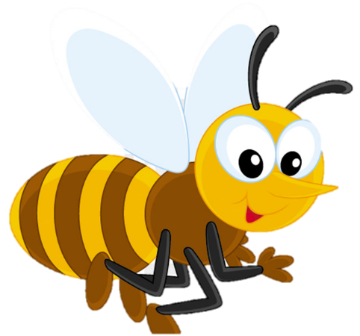

Slide 9
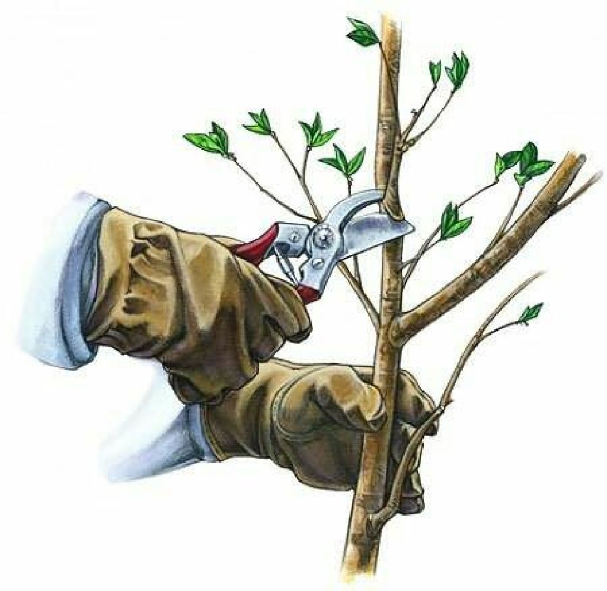

Slide 10

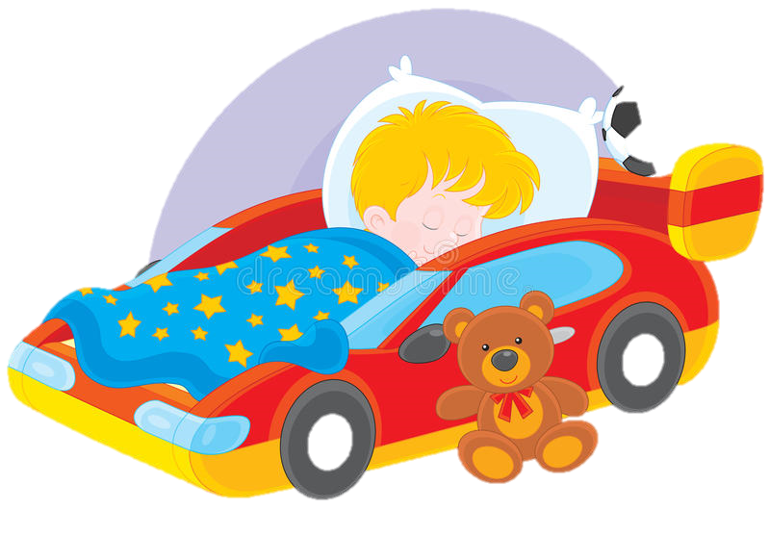

Slide 11


Slide 15
